Slide 1
OPERACIÓN
IRS

Slide 2
TEMARIO
CIERRE DIARIO DE LOCALES
IMPRESIÓN DE INFORMES
CAMBIO DE DOCUMENTOS: BOLETA POR FACTURA

Slide 3
CIERRE DIARIO DE LOCALES
El cierre diario de Cuadratura se realiza en cuatro pasos.
Cuadratura de Caja.
Realizar Depósitos de recaudación.
Imprimir detalles de Cuadratura.
Cierre de Dia Contable.

Slide 4
CUADRATURA DE CAJA.

Slide 5
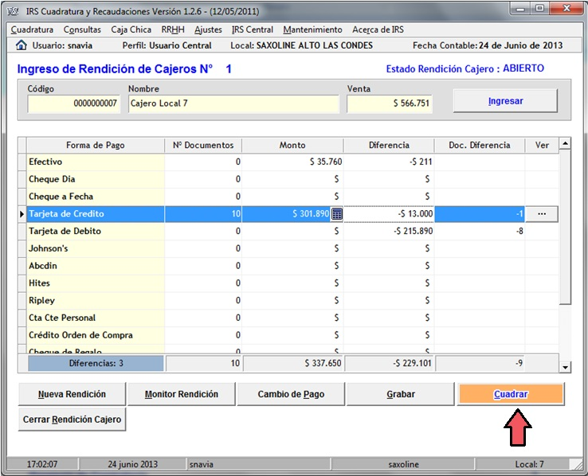

Slide 6
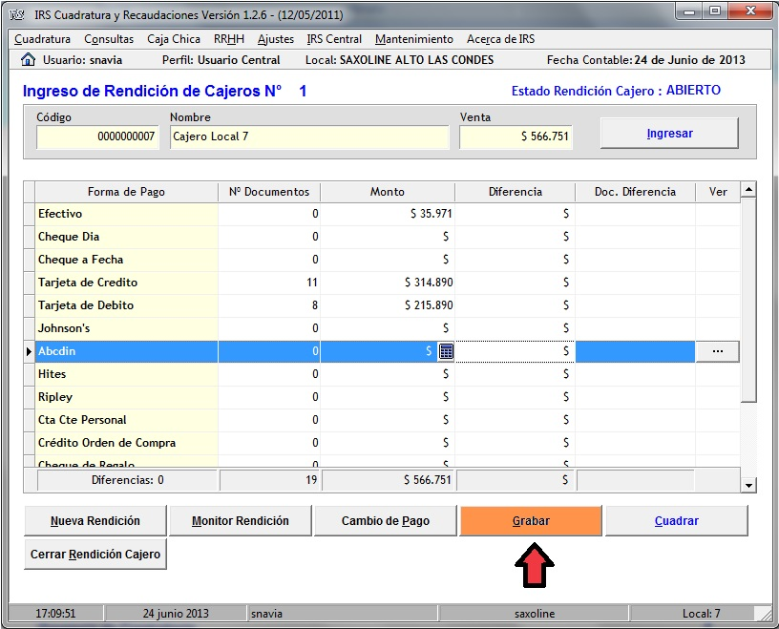

Slide 7
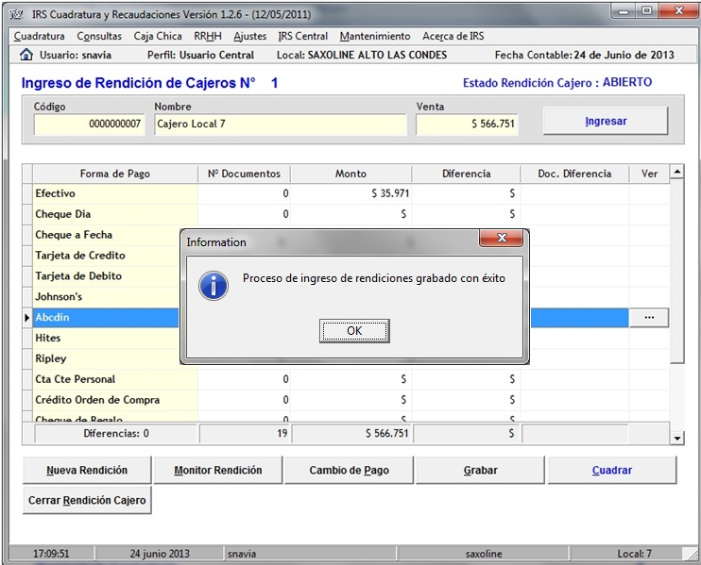

Slide 8
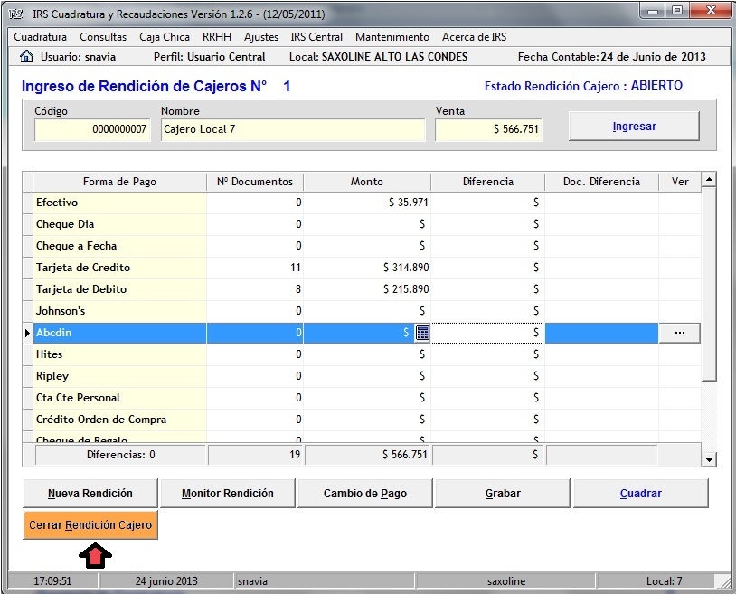

Slide 9
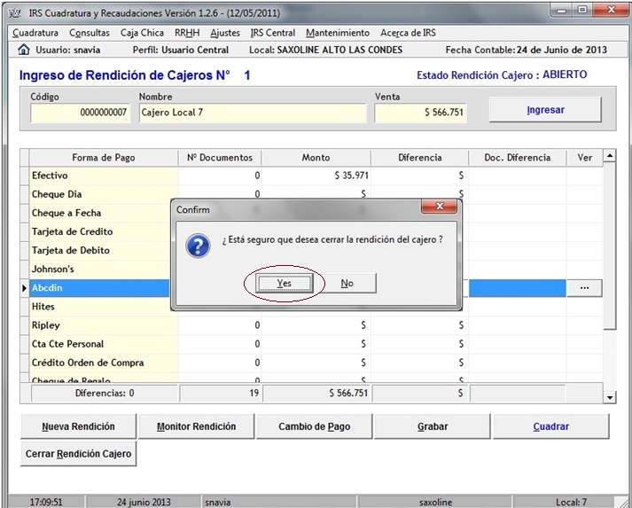

Slide 10
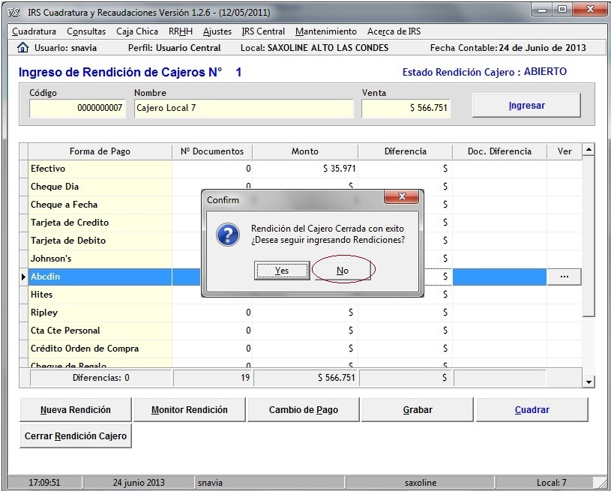

Slide 11
REALIZAR DEPOSITOS DE RECAUDACIÓN.

Slide 12
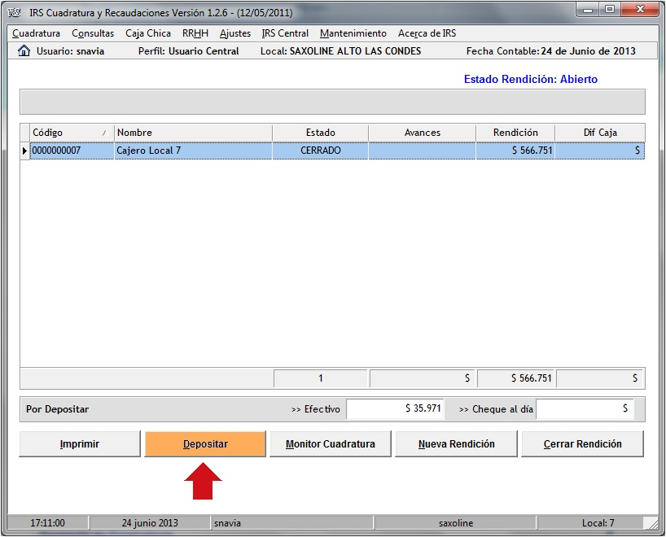

Slide 13
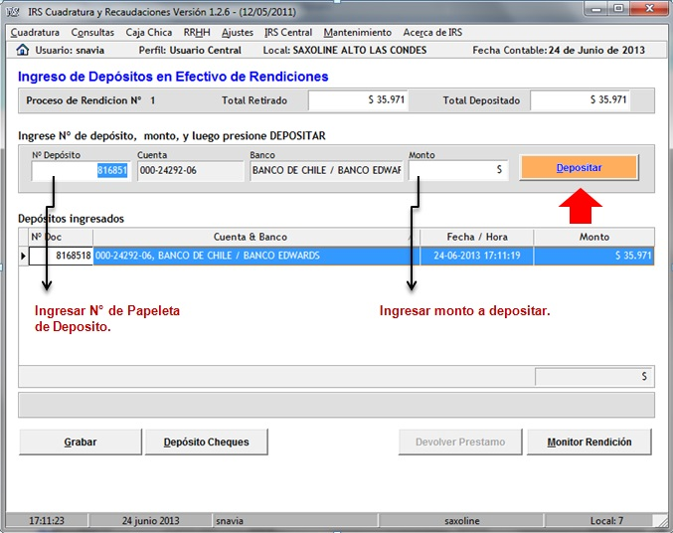

Slide 14
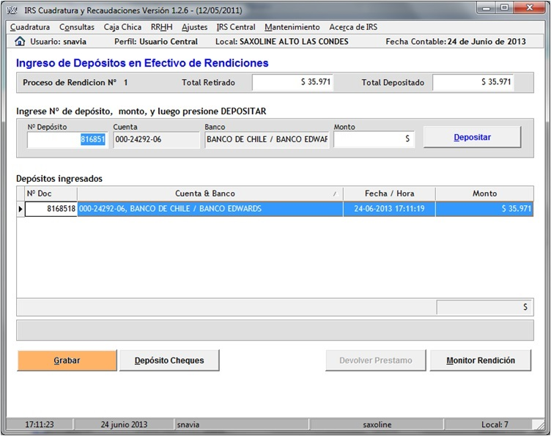
v

Slide 15
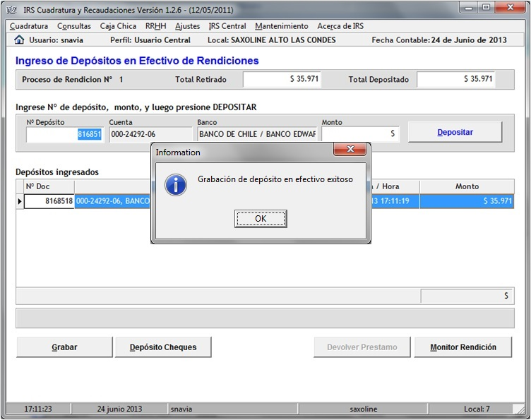

Slide 16
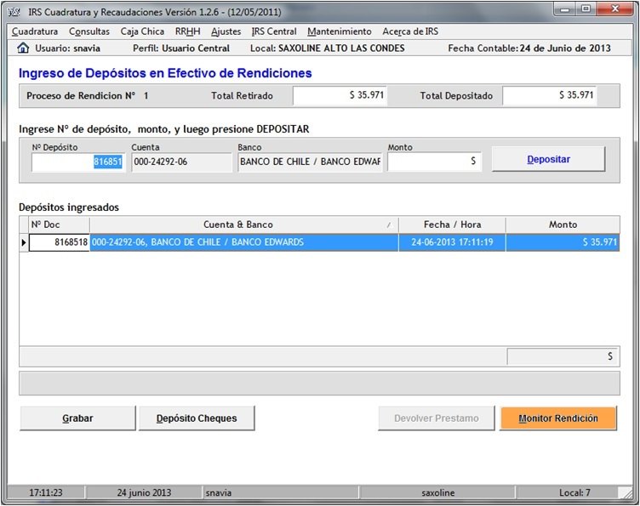

Slide 17
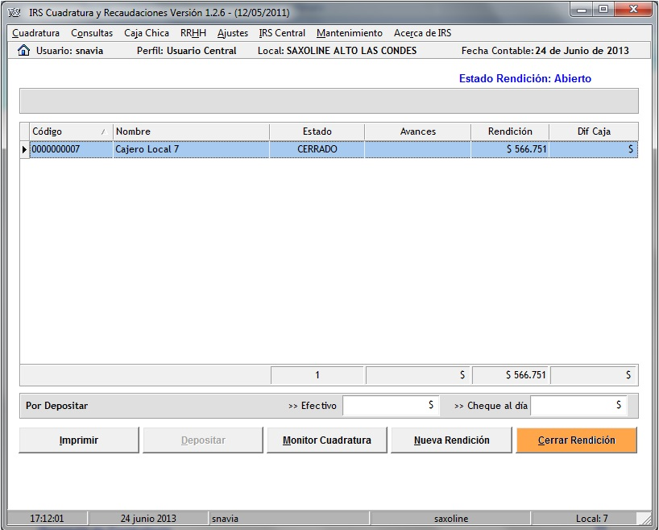

Slide 18
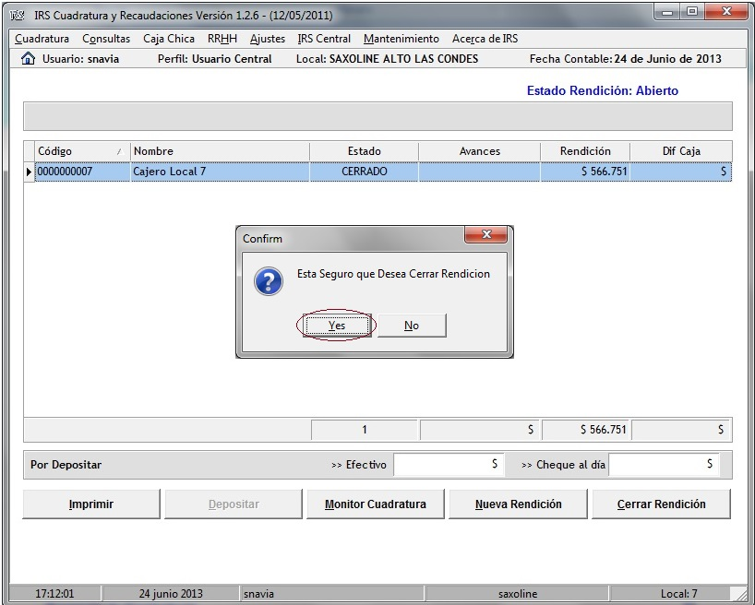

Slide 19
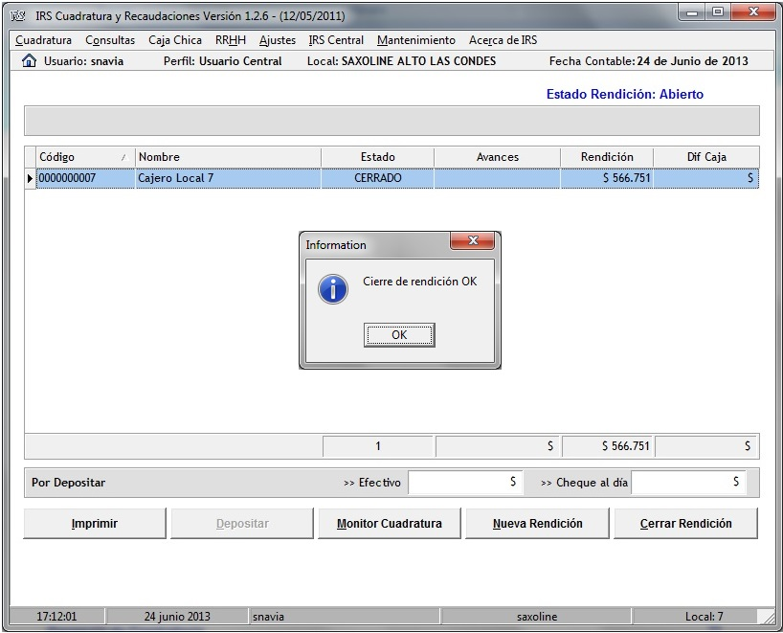

Slide 20
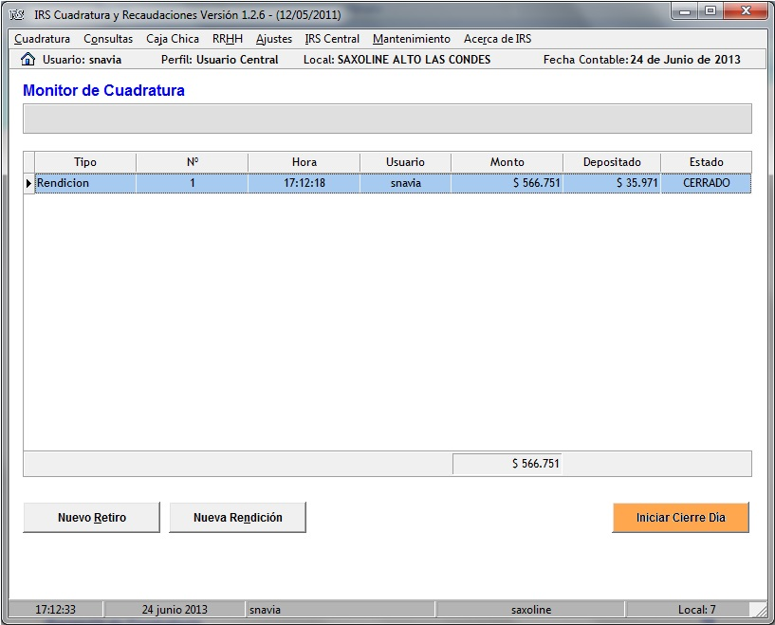
v

Slide 21
IMPRIMIR DETALLE DE CUADRATURAS.

Slide 22
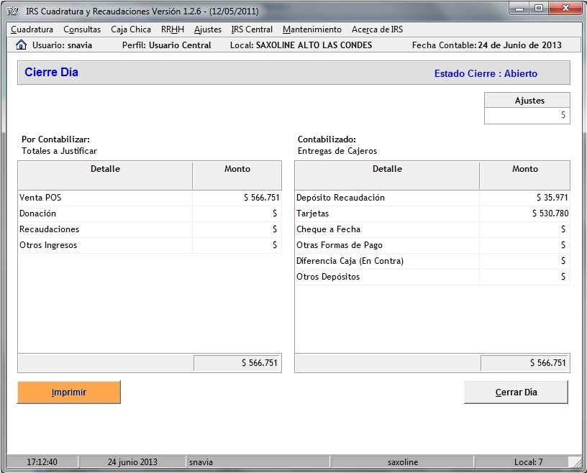
v

Slide 23
CIERRE DE DIA CONTABLE

Slide 24
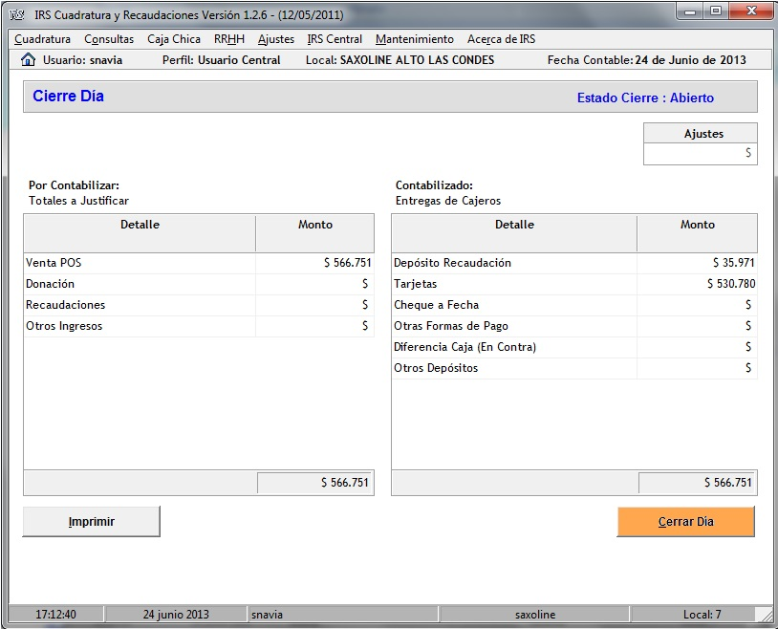
v

Slide 25
ESQUEMA DE CIERRE DIA.

Slide 26
CIERRE DE DIA
Ingresar a Cuadratura.
Monitor de Rendición.
Abierto.
Validar la Documentación Física y Verificar Descuadres.
Procesos de Ingreso de Rendiciones Grabado con Éxito.
Ingresar.
Cuadrar.
Grabar.
¿Esta Seguro que desea cerrar Rendición Cajero?
SI
Cerrar Rendición.
Proceso de Rendición Cerrado con Éxito.
¿Desea Seguir Ingresando Rendiciones?
NO
26

Slide 27
CIERRE DE DIA
Depositar.
Cheque.
Efectivo.
Ingresar Datos del Deposito.
Ingresar Datos del Deposito.
GRABAR.
¿Esta Seguro que desea cerrar Rendición?
SI
Monitor de Rendición.
Cerrar Rendición.
Cierre de Rendición OK.
Imprimir.
INICIAR CIERRE DIA.
¿Esta Seguro de cerrar día Contable?
Felicitaciones se ha Cerrado el día Exitosamente.
Cerrar Día.
SI

Slide 28
DOCUMENTOS FISCALES.

Slide 29
IMPRESIÓN DE INFORMES
Informe Z.
Informe X.
Adjuntar a copia de Cuadratura en el Local y Archivar.
Adjuntar a Cuadratura Definitiva con toda la Documentación.
Previa revisión Enviar a Casa Matriz.

Slide 30
CAMBIO DE DOCUMENTO. “BOLETA POR FACTURA.”
El cambio de Boleta por Factura consiste en tres pasos.
Emisión de Nota de Crédito.
Emisión de Factura.
Cambio en la Forma de Pago (Nota de Crédito).

Slide 31
EMISIÓN NOTA DE CRÉDITO.

Slide 32
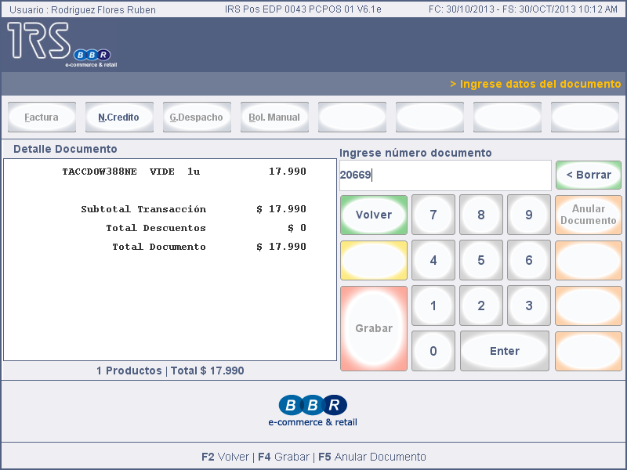

Slide 33
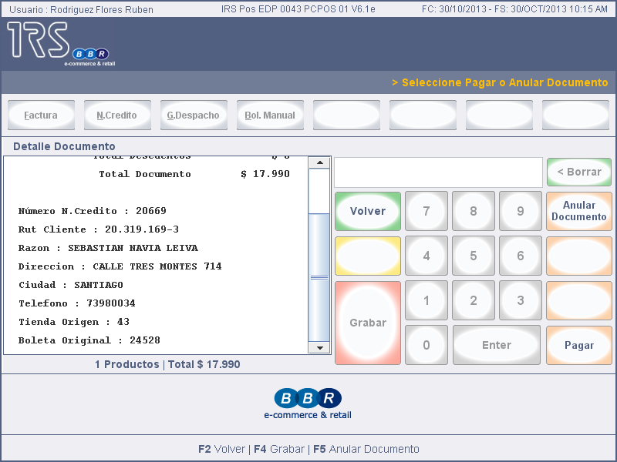

Slide 34
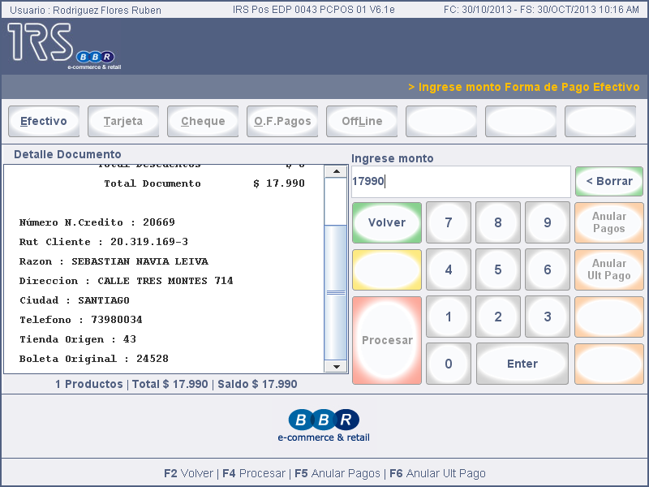

Slide 35
EMISIÓN DE FACTURA.

Slide 36
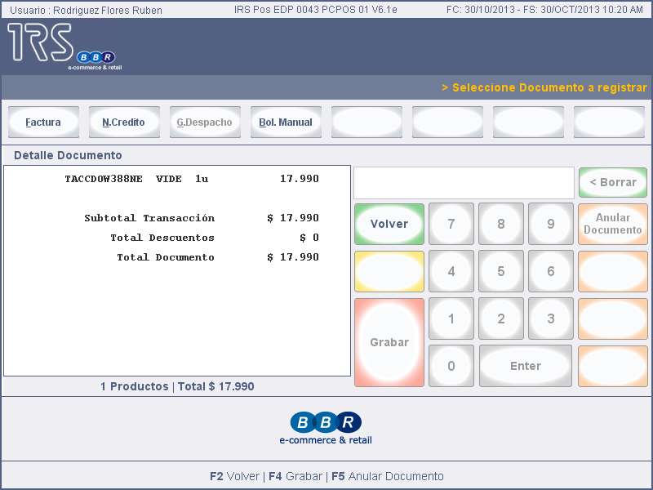

Slide 37
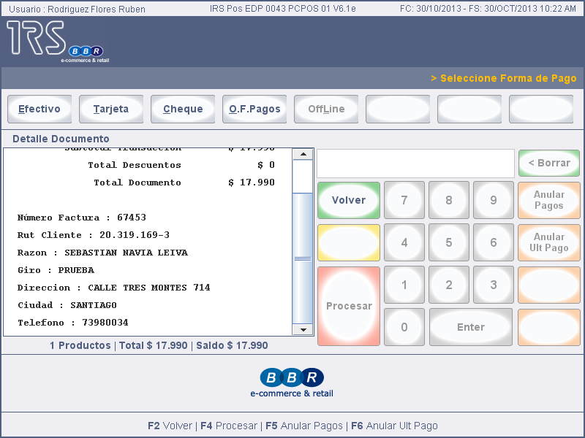

Slide 38
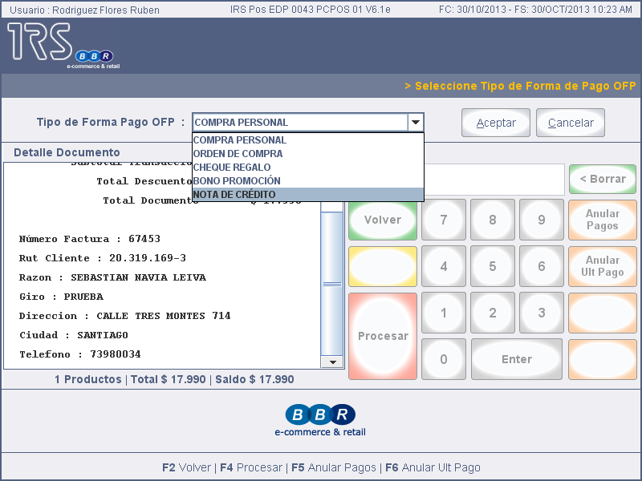

Slide 39
CAMBIO EN FORMA DE PAGO “NOTA DE CRÉDITO”.

Slide 40
CAMBIO DE
DOCUMENTOS
“BOLETA POR
FACTURA”
Ingresar en Monitor Cuadratura

Slide 41
Doble Clic

Slide 42
Doble Clic

Slide 43
Presionar
Deshabilitado

Slide 44
Habilitado

Slide 45
Presionar

Slide 46
Doble Clic

Slide 47
Dato Automático
Ingresar Dato
Ingresar Dato
Presionar

Slide 49
ERRORES COMUNES:
¡SE OLVIDO CERRAR!
FALTO INGRESAR UN DOCUMENTO…
PORQUE CERRO SI TIENE DUDAS ???
COMO MEJORAR:
SE ENVIARA PROCEDIMIENTO A LOCALES
SE ENVIARA INFORME DE RESULTADOS A CADA TIENDA PARA DEFINIR PLANES DE ACCION INDIVIDUALES Y COMUNES.

Slide 50
GRACIAS

